Slide 1
Rekening 2025
RAADSCOMMISSIE 19/05/2026

Slide 2
Agenda
It’s a wrap 2020-2025
Financieel evenwicht
Evolutie exploitatie
Evolutie investeringen
Evolutie leningen
Vragen

Slide 3

It’s a wrap
2020-2025

Slide 4
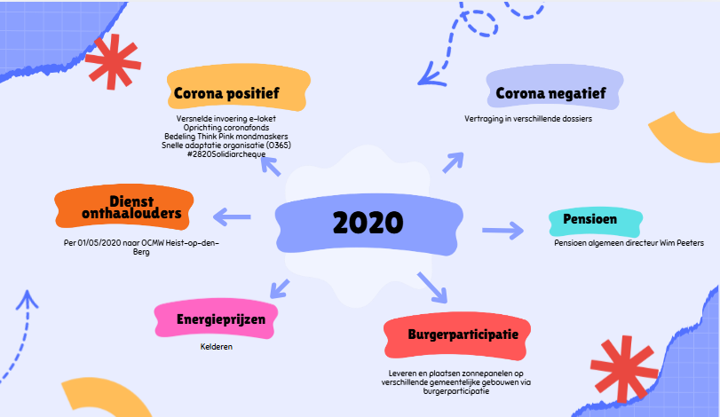
Notes:
2020: corona impact
In positieve zin: versnelde invoering e-loket, oprichting van coronafonds (bedeling Think Pink mondmaskers voor de bevolking via vrijwilligers … en nadien de filterkes, compensatie aan gemeentelijke vzw’s en consessionarissen, …), snelle adaptatie van de organisatie aan de nieuwe omstandigheden (O365 met in het bijzonder Teams is een blijvertje), #2820Solidaircheque (handelaar die diende te sluiten werd ondersteund door zowel gemeente als inwoners)
Diverse subsidies van hogere overheden ikv corona bvb Noodfonds vlaamse overheid voor steun lokaal verenigingsleven, algemene COVID-steun aan Belgische OCMW’s, de zgn covid €50-premie aan gerechtigende bijstandsuitkering
In negatieve zin: vertraging in verschillende dossiers zoals bvb ouderenbehoeftenonderzoek, seniorengids, buurtrestaurant, mobiliteitsplan
2020: dienst onthaalouders vanaf 01/05/2020 naar OCMW Heist
2020: pensioen algemeen directeur Wim Peeters
2020: kelderen energieprijzen
2020: (april) energiezuinig omgaan met overheidsgebouwen, plan van aanpak isolatie daken en zonnepanelen via burgercoöperatie

Slide 5
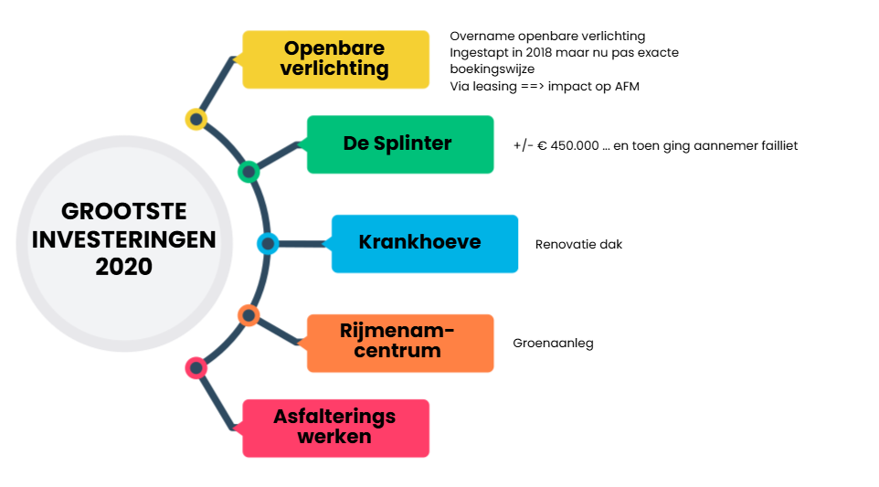

Slide 6
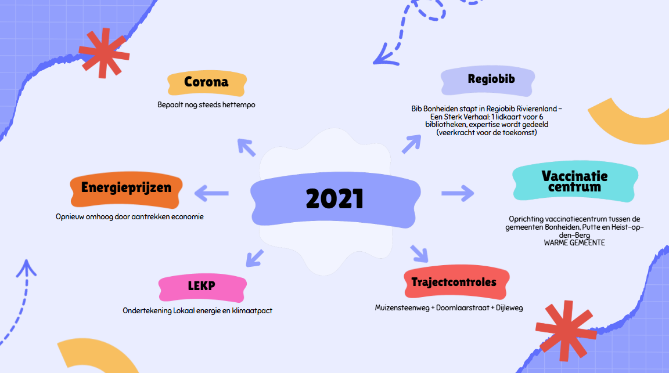
Notes:
LEKP:Dit pact werd op 04/06/2021 finaal goedgekeurd door de Vlaamse Regering en houdt sterke wederzijdse engagementen in om de lokale sleutelrol in het Vlaams klimaat- en energiebeleid te beklemtonen. Door de ondertekening van dit pact ontvangt de gemeente bijkomende middelen om de transitie naar een duurzame gemeente te financieren.
2021: corona bepaalt nog deels het tempo
2021: digitalisering bouw- en verkavelingsdossiers
2021: stijging energieprijzen door aantrekken economie
2021: oprichting vaccinatiecentrum tussen de gemeenten Bonheiden, Putte en Heist-op-den-bert ➔ warme Gemeente Bonheiden
2021: nieuwe concessionaris controle parkeren ➔ Apcoa ➔ ondertussen Streeteo
2021: trajectcontrole Muizensteenweg en Doornlaarstraat
2021: afwerking aantal grote dossiers
einde werken Rijmenam-centrum met groenaanleg
Lange Veldstraat, Dertien Eiken, Korte Veldstraat en deel Boeimeerstraat
2021: Bib Bonheiden stapt in Regiobib Rivierenland -Een Sterk Verhaal: 1 lidkaart voor 6 bibliotheken, expertise wordt gedeeld (veerkracht voor de toekomst)
2021 verlenging deelname aan opdrachthoudende vereniging IVAREM (18 jaar)
2021 ondertekening LEKP (GR 29-09-2021)

Slide 7
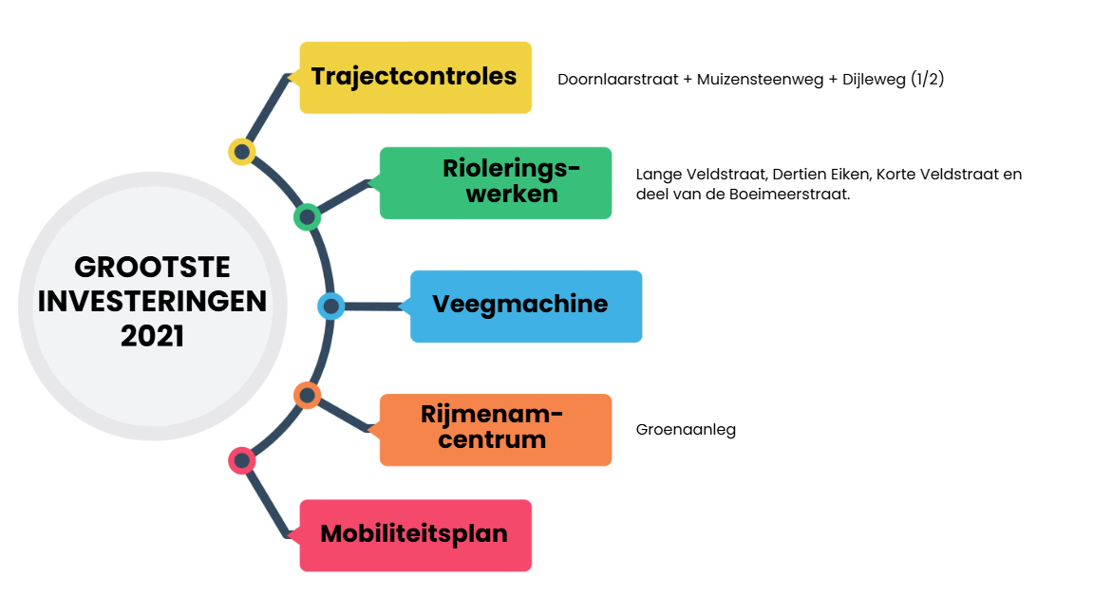

Slide 8
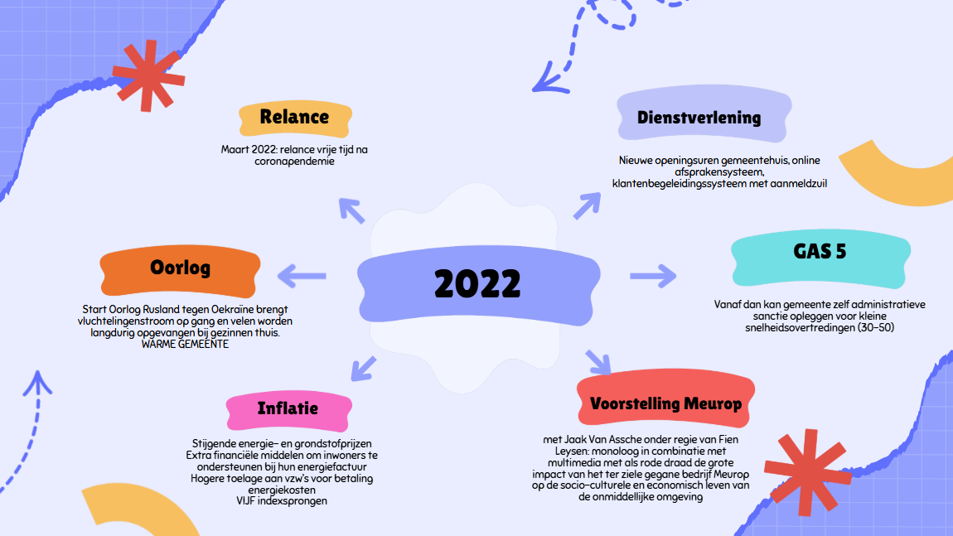
Notes:
2022: maart relance vrije tijd na coronapandemie
2022: start oorlog Rusland tegen Oekraïne
Bonheiden als solidaire gemeente ikv opvang vluchtelingen oekraïne in gastgezinnen
Inflatie ➔ stijgende energie- en grondstofprijzen
Extra financiële middelen om inwoners te ondersteunen bij hun energiefactuur
Hogere toelage aan de vzw’s voor betaling energiekosten
Stijging van de lonen alsook krapte op de arbeidsmarkt !! 5 indexverhogingen
2022: grote stap in klantgericht werken: nieuwe openingsuren gemeentehuis, online afsprakensysteem, klantenbegeleidingssysteem met aanmeldzuil
2022: 50ste sportmaand en pensioen Johan VD
2022: september – implementatie GAS 5
Vanaf dan kan gemeente zelf administratieve sanctie opleggen voor kleine snelheidsovertredingen (30-50), echter achterliggende wetgeving niet doordacht waardoor nu verschillende pijnpunten in implementatie (rechtspersonen, kosten voor inning, …)
In eerste instantie enkel trajectcontrole Muizensteenweg
2022: voorstelling Meurop met Jaak Van Assche onder regie van Fien Leysen: monoloog in combinatie met multimedia met als rode draad de grote impact van het ter ziele gegane bedrijf Meurop op de socio-culturele en economisch leven van de onmiddellijke omgeving
2022: door nieuwe tariefmethodologie van CREG worden dividenden enorm afgeroomd ➔ tijdelijke compensatie uit Vlaanderen voor dividendverlies

Slide 9
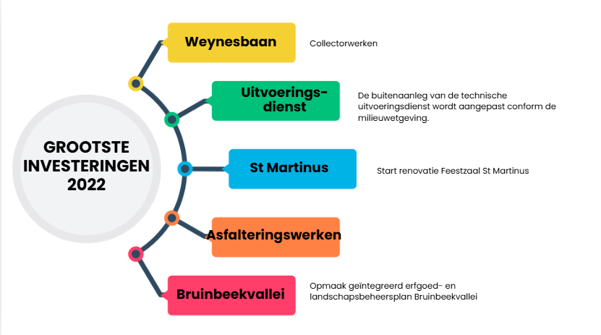

Slide 10
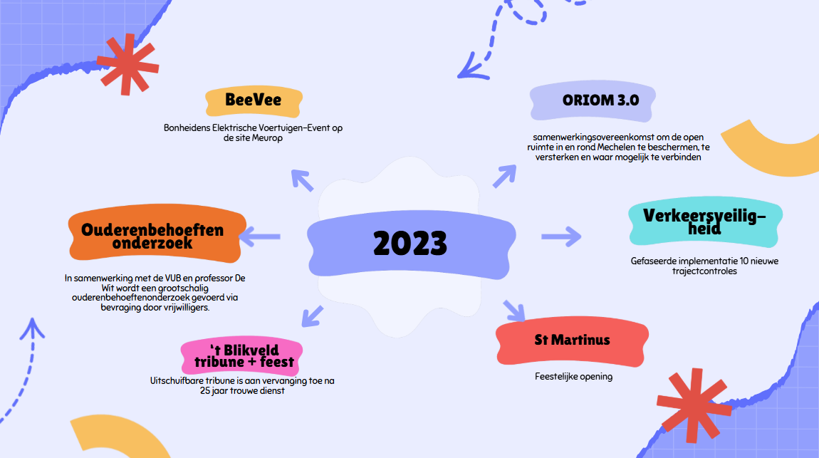
Notes:
2023 BeeVee (Bonheidens Elektrische Voertuigen-Event) op de site Meurop: een event om te inspireren en te proeve van wat elektrische mobiliteit inhoudt maar ook talrijke initiatieven die de toekomstige circulaire economie een duw in de rug geven
samenwerkingsovereenkomst tussen 7 partnergemeenten en Regionaal Landschap Rivierenland Het strategisch project "Open Ruimte in en om Mechelen" (ORIOM) heeft tot doel de open ruimte in en rond Mechelen te beschermen, te versterken en waar mogelijk te verbinden. Bij ORIOM 3.0 nemen de gemeenten Bonheiden, Boortmeerbeek, Duffel, Mechelen, Sint-Katelijne-Waver, Willebroek en Zemst de fakkel over van Regionaal Landschap Rivierenland, Natuurpunt en het Agentschap voor Natuur en Bos, als financierders van het strategisch project ORIOM.
2023: gefaseerde implementatie van nieuwe trajectcontroles
01/08 Guldensporenlaan, Gestellei, Oude Keerberge Baan, Achterdiedonken, Zwarte Leeuwstraat
01/09: Oude Kasteellaan en Dorp
01/12: Lange dreef, Korte Dreef en Hoogstraat

Slide 11
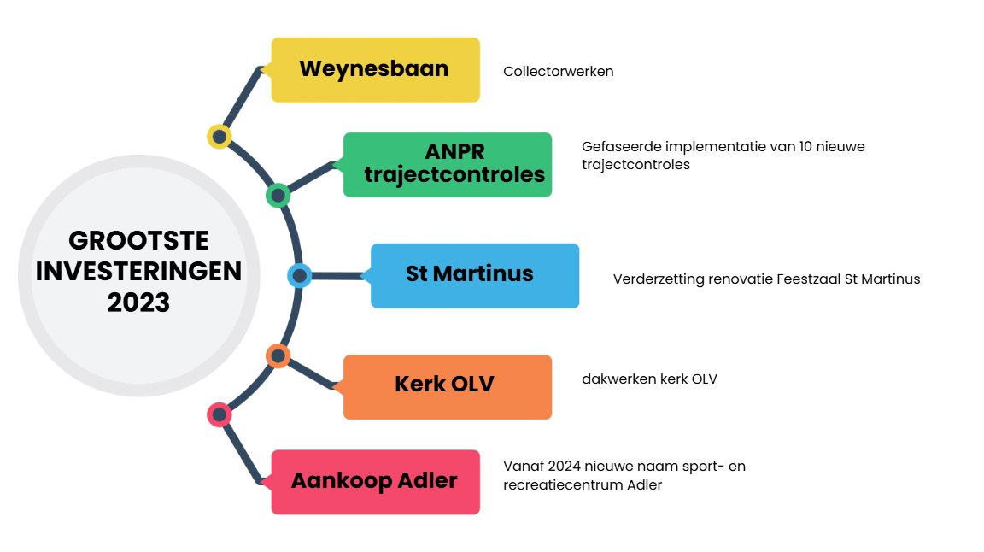

Slide 12
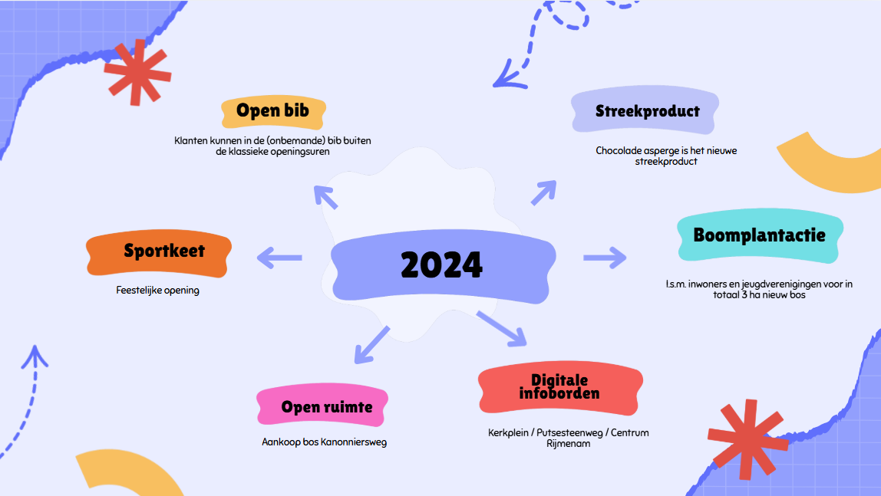
Notes:
Open bib: Open Bib' of 'Open+' (de 2 meest gekende namen van leveranciers) wordt de innovatie van de komende jaren, net zoals zelfuitleenbalie ('RFID') de innovatie van 20 jaar geleden was en inmiddels ruim verspreid en beschouwd als gewoon goed. In de bibliotheekwereld wordt dit steeds vaker doorgevoerd onder de vorm van een onbemande bibliotheek: klanten die zonder hulp hun weg vinden in de bibliotheek kunnen in bibliotheek naast de klassieke bemande openingsuren.
Bos Kanonniersweg: +/- 5 ha
Boomplantactie:
Diedonken (1815 boompjes)
2024
Boomplantactie Schranshoeflei (990 boompjes)
Boomplantactie Mechels Broekstraat: (2.385 boompjes)

Slide 13
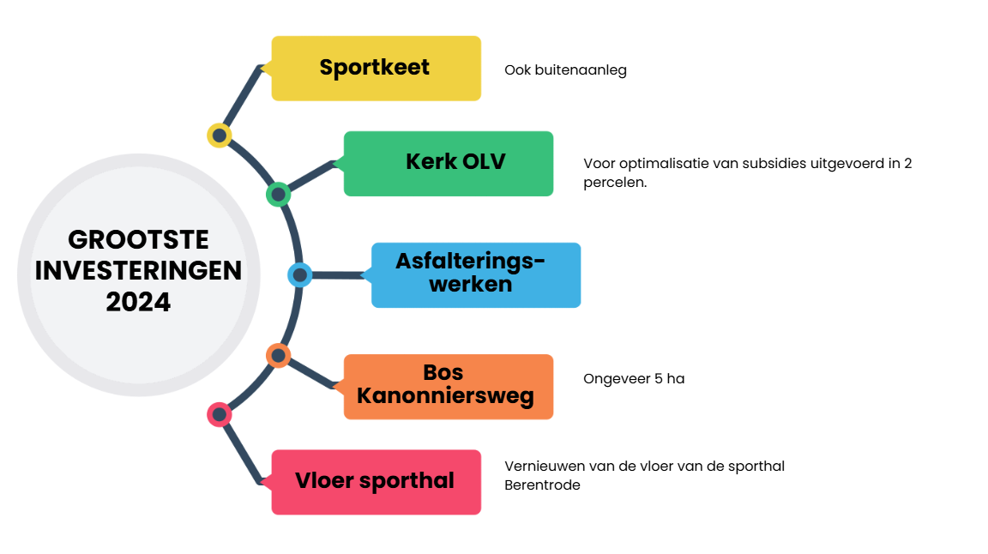

Slide 14
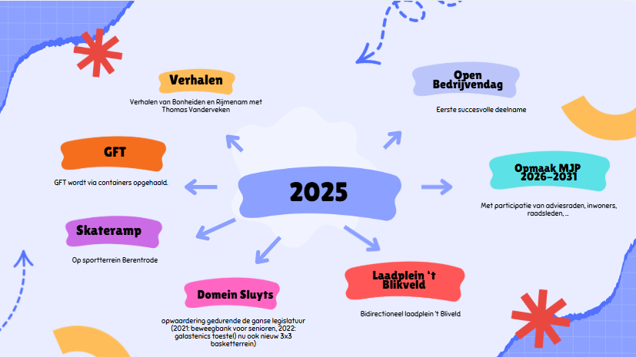

Slide 15
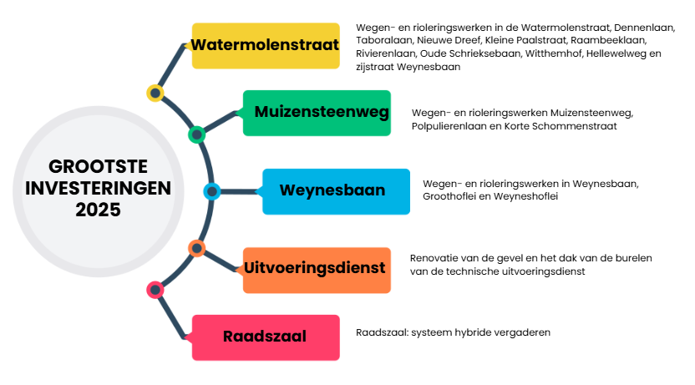

Slide 16
2020-2025: It’s a wrap
Meerjarenplan 2020-2025
  Eerste geïntegreerd meerjarenplan voor zowel gemeente als ocmw samen
    Achterliggend nog 2 aparte juridische entiteiten
    Ondersteunende processen volledig op elkaar afgestemd
Notes:
Ondersteunende processen volledig op elkaar afgestemd: 1 financiële dienst, 1 personeelsdienst, 1 dienst patrimonium, …

Slide 17
2020-2025: It’s a wrap
Evenwichtsvereiste meerjarenplan
  Gecumuleerd budgettair resultaat moet positief zijn over de volledige looptijd van het meerjarenplan
  De autofinancieringsmarge moet minstens nul zijn in het laatste jaar van het meerjarenplan ➔ 2025

Slide 18
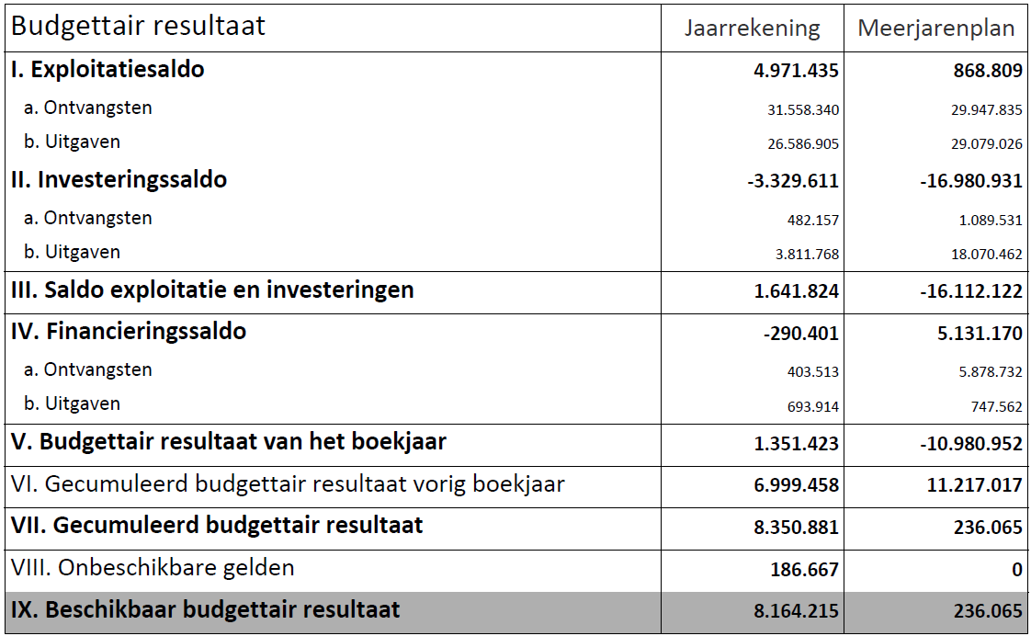
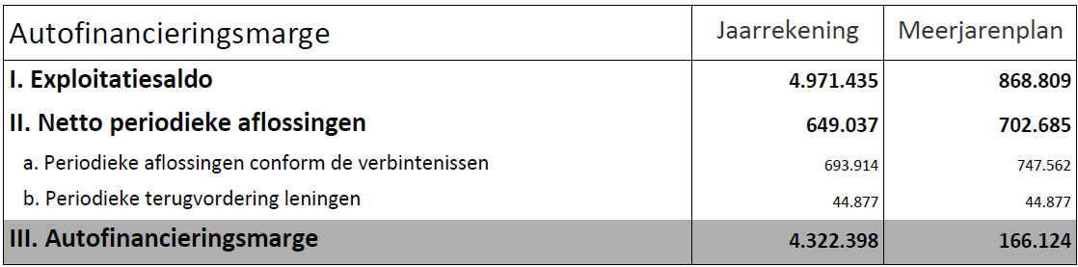

Slide 19
Evolutie AFM – 2020-2025

Slide 20
Exploitatie: uitgaven
Groei 2020-2025: + 37%

Slide 21
EU: Goederen en diensten
Groei: 2020-2025: +36%
Belangrijkste uitgaven
Elektriciteit (openbare verlichting)
Huur gemeentehuis/BIB agbpb
Ondersteuning afdeling ruimte met piek in 2024
Informaticakosten
Notes:
Belangrijkste uitgaven:
Elektricteit openbare verlichting ➔ sprong in 2022 is trouwens door de energiecrisis
Huur gemeentehuis + bib van AGBPB
Ondersteuning afdeling ruimte: in 2024 ‘annus horribilis’ met wegvallen afdelingshoofd ruimte, mobiliteitsambtenaar, langdurig ziekte op RO
Informaticakosten stijgen gedurende legislatuur met 17% maar dit komt doordat uitgestapt uit cloud-gebeuren bij cipal en we nog enkel met ons servers waarop CIPAL-toepassingen staan nog in het servicecenter zitten. Daling van +/- 160,000 jaar naar +/- 30,000 jaar
Zonder deze daling stijgen de informaticakosten met een kleine 80%. Dit komt ook doordat gedurende de ganse legislatuur versneld is geïnventariseerd in digitale dienstverlening.

Slide 22
EU: Openbare verlichting
Notes:
Kostprijs van de nutsvoorzieningen speelt een belangrijke rol in de eerste jaren van deze legislatuur. Om de impact aan te tonen vind je hierbij het verbruik van de openbare verlichting afgezet tegen de kostprijs hiervan. Terwijl het verbruik gestaag daalt door de verledding van de openbare verlichting zie je de prijzen zelf bokkensprongen maken

Slide 23
EU: Bezoldigingen, sociale lasten en pensioenen
Groei 2020-2025: 36,25% (excl. Onderwijs)
Bruto uitbetaald equivalent
  31/12/2020: 138,03
  31/12/2025: 142,95
Notes:
Grootste stijgers 2022 (+9,61%) – 2023 (+10,52%) door de indexsprongen. Deze zijn doorgegaan in 2022 maar kende pas zijn volledige impact in 2023,
Stijging van aantal uitbetaal equivalenten met 3,6% ➔ gemiddelde groei per jaar 6,97%
Respobijdrage zal pas vanaf 2026 beginnen doorwegen.

Slide 24
EU: Individuele hulpverlening door OCMW
Groei 2020-2025: 64%
2020 piek coronacrisis
2022: piek vluchtelingencrisis
2023: indexatie + toename dossiers leefloon
2025: stijging kost per dossier
Notes:
In 2020 piek dossiers door corona ➔ verhoogde tussenkomst voor leefloners, dikwijls in voorschottenregeling gezien OCMW wel open bleef maar hulpkassen niet
Daling in 2021 grotendeels toe te schrijven aan ten laste neming van rusthuisfacturen.
2022: vluchtelingencrisis ➔ mensen op de vlucht uit Oekraïne kunnen ‘tijdelijke bescherming’ aanvragen. Bonheiden vangt onvoorzien een heel aantal Oekraïense vluchtelingen p wat zich vertaalt in de stijging van de uitgaven steun equivalent leefloon.
2023: toename enerzijds door indexatie bedragen en anderzijds door toename van het aantal leefloners nl. 4,18 per 1000 naar 5,37 per 1000
2024: opnieuw minder rusthuisfacturen
2025: stijging met 10% ➔ komt grotendeels door stijging van steun equivalent leefloon: Hoewel het aantal dossiers leefloon in 2025 lager ligt dan in 2024, liggen de totale uitgaven hoger. Dit is te verklaren door een stijging van de gemiddelde kost per dossier. In 2025 is er een relatief groter aandeel dossiers met hogere steunbedragen (zoals alleenstaanden en personen met gezinslast), gecombineerd met hogere gemiddelde uitkeringsbedragen (o.a. door indexering).

Slide 25
EU: Toegestane werkingssubsidies
Groei 2020-2025: 23 %
2020 bijdrage brandweerdienst Mechelen werkingsjaar 2014 + Noodfonds vlaamse overheid en eigen noodfonds
2022: stijging terug te brengen naar huidige energie en prijzencrisis
2023: energiecrisis + afhandeling gas 5
2024: politiezone BODUKAP
Notes:
2020: bijdrage brandweerdienst Mechelen werkingsjaar 2014: € 148,404
2020: Noodfonds vlaamse overheid
2021: beperktere subsidiëring corona aan jeugdverenigingen en concessiehouders gemeentelijke vzw’s
2022+: alle stijgingen zijn terug te brengen tot de huidige energie en prijzencrisis. Verhoging van de werkingstoelage van de vzw’s heeft hier eveneens mee te maken. De extra energiekost wordt voor 75% ten laste genomen van de gemeente. 2023: energiecrisis + afhandeling verkeersboetes door GAS Rivierenland
2024: stijging door politie (gebudgetteerd op volledige invulling organogram) + afhandeling verkeersboetes door GAS Rivierenland
2025: daling door rekening 2024 politie

Slide 26
Exploitatie: ontvangsten
Groei 2020-2025: 36,3%
Notes:
Groei in 2025 is vnl. te wijten aan correctie van de pro-formaboeking voor het gemeentelijke onderwijs (uitleg op pagina 151).
Gemeenten moeten de wedden van het gemeentelijk onderwijzend personeel, die het Agentschap voor onderwijsdiensten (AGODI) rechtstreeks aan het onderwijzend personeel betaalt, in hun boekhouding opnemen ook al is er geen reële geldstroom binnen de gemeenten. Dit volgt uit het principe van de universaliteit van de begroting en het niet compensatieprincipe van de boekhouding.
Tot op heden hebben wij steeds op hetzelfde bedrag jaar na jaar een indexcijfers toegepast. Gezien dit zowel in ontvangst als uitgave wordt geboekt heeft dit geen impact op het financieel evenwicht van de gemeente.
Vanaf dit jaar heeft AGODI deze geaggregeerde gegevens toegankelijk gemaakt voor de financiële dienst zodat vanaf nu het bedrag kan worden geboekt zoals effectief uitbetaald door AGODI.
De cijfers van 2024 waren een serieuze onderraming van de effectieve bedragen.
Groei exploitatie-ontvangsten volgt gelijke tred met groei exploitatieuitgaven

Slide 27
EO: Ontvangsten uit de werking
Groei 2020-2025: 8,71%
Slechts 3% van de ontvangsten
Eenmalige fluctuaties ➔ grote impact
2021-2022: afrekening vaccinatiecentrum
2024: vastgoedinformatieplatform
2025: jeugdwerking naar vzw Berentrode
Notes:
De ontvangsten uit de werken maken maar 3% uit van de totale ontvangsten. Eenmalige opbrengsten hebben onmiddellijk grote impact op het stijgings- of dalingsniveau
2020: hoe dan ook terugvallende ontvangsten door corona: poetsdienst bij mensen thuis, klusjesdienst, kinderopvang, …
2021: verhoging door o.m. doorfacturatie interne prestaties vaccinatiecentrum, eventuele overschotten van de subsidies werden ook verrekend obv inwonersaantal - € 135,843
2022: afrekening vaccinatiecentrum tbv € 103,384,04 + verhoogde inkomsten IBO door uitbreiding woensdagnamiddagopvang
2024: verhoging ontvangsten door introductie vastgoedinformatieplatform waarbij notarissen vastgoedinformatie vragen bij gemeente. Dit wordt nu gecoördineerd door het vlaamse VIP-platform. Als gevolg hiervan werd dit boekhoudkundig ingeschreven als een retributie en tot dan was dat een belasting. Dit gaat over +/- € 34,000
Nieuw is ook de doorfacturatie van onderhoudskosten naar OCMW, gemeentelijke vzw’s. Door het instappen in een raamcontract voor diverse onderhoudscontracten bij CREAT wordt het werk efficiënter georganiseerd. Echter, enkel gemeente is lid van CREAT zodat alle facturen naar gemeente worden verstuurd en dan intern worden doorgefactureerd.
2025: daling door nieuwe manier van samenwerken met de vzw Berentrode. Gedurende de legislatuur werd beslist om de jeugd en sportdienst samen te brengen gezien beiden zich sterk toeleggen op het vrijetijdsaanbod. In eerste instantie bleven de kredieten voor jeugdwerking bij de gemeente maar eveneens om efficiëntieredenen werd beslist om deze kredieten over te hevelen naar de vzw Berentrode en dit zowel voor wat betreft de uitgaven als de ontvangsten. +/- 36,000
- In 2025 kelderde ook de verkoop van de kostprijs voor papier- en karton +/- 20,000

Slide 28
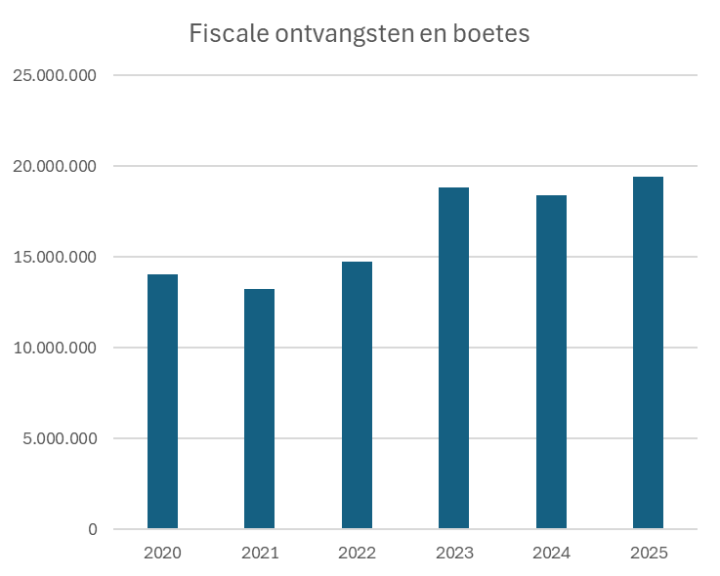
EO: Fiscale ontvangsten en boetes
Groei 2020-2025: 38,6%
Top 5
Aanvullende belasting op personenbelasting
Opcentiemen onroerende voorheffing
Belasting op afvalophaling (diftar + containerpark)
Opbrengsten GAS 5
Aanvullende verkeersbelasting
Notes:
Fiscale ontvangsten en boetes maakt met zijn 62% de grootste ontvangst uit van onze gemeente.

Slide 29
EO: Fiscale ontvangsten en boetes
Groei 2020-2025: 38,6%
Notes:
De aanvullende belasting op de personenbelasting is de belangrijkste inkomst van de gemeente.
Er is een verschil tussen de effectieve inkohiering en de doorstorting. Het is de effectieve inkohiering die de werkelijke evolutie weergeeft.
Door de impact van corona kende de ontvangsten een lichte daling in 2020 tav 2019.
De aanvullende personenbelasting kent een gestage groei. De laatste 2 jaar ligt deze groei rond de 3,9%.
De post coronajaren met de verschillende indexsprongen hebben uiteraard ook een impact op de ontvangsten uit de personenbelasting. Zo steeg in 2023 de PB met bijna 10%.
Sinds september 2022 mag de gemeente zelf een administratieve sanctie uitschrijven voor beperkte snelheidsovertredingen.
2022: enkel Muizensteenweg en losse snelheidscontroles
2023: gefaseerde invoering van trajectcontroles vanaf tweede helft van het jaar.
2024: volledige impact
2025: werken Muizensteenweg + problematiek invordering via dwangbevel ➔ correctie toegevoegd

Slide 30
EO: Werkingssubsidies
Groei 2020-2025: 37,3%
Top 5:
Gemeentefonds
(Pro-forma boeking onderwijs)
Gesco-premies
PD DC: toelage vlaamse overheid
Gemeentefonds: aanvullende dotaties t.v.v. vlaamse sectorale subsidies jeugd, sport, cultuur en bib
Notes:
Deze evolutie geeft de gecorrigeerde cijfers weer. Hiervan werd de pro-forma boeking van het onderwijs weggelaten om scheeftrekking in de evolutie te vermijden.

Slide 31
EO: Financiële ontvangsten
Groei 2020-2025: -34,5%
2022: nieuwe tariefmethodologie CREG
Notes:
2022: door de nieuwe tariefmethodologie van de CREG worden de ontvangsten uit dividenden enorm afgeroomd.

Slide 32
Investeringen
Totaal aan investeringen
27,3 miljoen
+/- 4,5 miljoen/jaar
Grootste investering:
Weynesbaan
Notes:
De investeringen kennen het traditionele verloop van een gauss-curve, met het eerste jaar nog afwerking van de vorige legislatuur, in het begin van de nieuwe legislatuur worden dan de nieuwe dossiers voorbereid die in de daaropvolgende jaren hun uitwerking kennen. Na mid-legislatuur worden geen al te grote nieuwe dossiers meer opgestart muv rioleringsdossiers.
Een kwart van de investeringsuitgaven gaat uiteraard naar rioleringswerken en +/- 3 miljoen naar duurzame investeringen in eigen patrimonium als uitrol van het burgemeestersconventant.
Top van investeringen boven 1 miljoen:
Bonheiden investeert in de bovenaanleg bij de collectorwerken in de Weynesbaan. 4.466.903,32
Overname openbare verlichting - licht als een dienst - verledding openbare verlichting 2.108.940,67
Sportkeet (ereloon en uitvoering) 1.939.818,21 ➔ totaal 2,234,422
AGBPB: Feestzaal Sint Martinus: renovatie 1.769.922,42
De buitenaanleg van de technische uitvoeringsdienst wordt aangepast conform de milieuwetgeving. 1.737.559,07
ANPR trajectcontroles: installatie en onderhoud’ 1.172.827,40

Slide 33
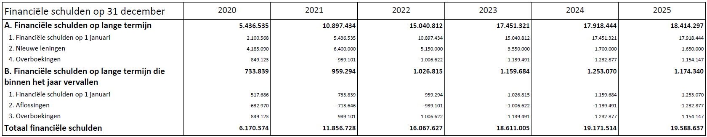
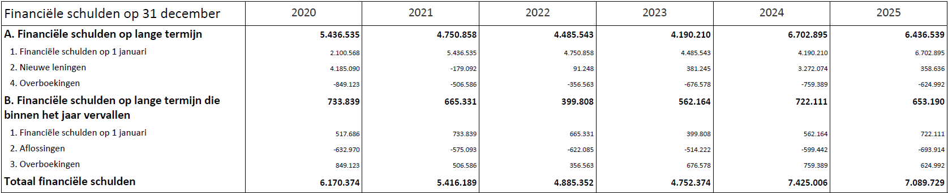
Evolutie van de schuld – start/einde legislatuur

Slide 34
Evolutie van de schuld – start/einde legislatuur
Overzicht | 1/01/2020 | + | 31/12/2025
Openstaande schuld gemeente + ocmw | 2.618.254,00 |  | 5.305.377,13
Prefinancieringslening Iverlek |  |  | 223.188,79
Leasing openbare verlichting |  |  | 1.561.163,58
De Lijn |  |  | 0,00
 | 2.618.254,00 |  | 7.089.729,50
Nieuwe leningen aangegaan in 2020 en 2024 voor telkens 3 miljoen
Prefinancieringslening Iverlek ➔ in vorige legislatuur via financieringsintercommunale Finilek (zat niet in de boekhouding)
Leasing openbare verlichting ➔ is geen budgettaire stroom mee betrokken
Notes:
De gemeenteraad heeft op 20/12/2017 de beslissing genomen om de bestaande verlichtingstoestellen, lichtbronnen en steunen tegen de symbolische waarde van € 1 te verkopen aan de opdrachthoudende vereniging.
Ingevolge de fusie van Eandis System Operator cvba en Infrax cvba tot Fluvius System Operator cvba werden de diverse systemen inzake het aanbod van openbare verlichting richting de lokale besturen in kaart gebracht. Dit resulteerde in een nieuw (verbeterd) aanbod openbare verlichting.
Het nieuwe voorstel van ‘Licht-als-een-dienst’ kent een andere nieuwe financiële vertaling, nl.
De bestaande installaties worden ingebracht in de distributienetbeheerder (DNB).
• Lokaal bestuur krijgt 75% aandelen (€ 322.274,00) en 25% cash (€ 107.426,42) voor de inbreng (tegen expertisewaarde)
• Lokaal bestuur verwerft aandelen in de DNB: de waarde van de aandelen vermindert jaarlijks
met 1/12e
• 25% cash voor de inbreng is verworven.
Dit werd verwerkt in de rekening 2019
De nieuwe installaties worden eigendom van de DNB.
• De aanrekening van de kosten m.b.t. de investeringen (afschrijvingen en financieringskosten)
gebeurt:
- meer gefaseerd (in functie van levensduur van de investeringen - palen en armaturen);
- via afhouding van een jaarlijkse forfait van de dividenden Netbeheer elektriciteit;
- de jaarlijkse forfait bevat ook de kosten voor exploitatie en een voordeel vennootschapsbelasting op alle kosten

Slide 35
Bedankt
VRAGEN???

